Slide 1
Русский язык и литература 9 класс
Раздел 3 «История и личность»
2 урок
Тема урока : «Вершина казахской литературы»
М.Ауэзов «Путь Абая»
Разработчики: Оразалина Куралай Кабдрахмановна
Аубакирова Меруерт Сериковна
ГКП на ПХВ школа-лицей №66
города Нур-Султан

Slide 2
Цели обучения:
С.9.1.3.1 – понимать содержание прозаических, драматических, поэтических произведений/ фрагментов, определяя слова, с помощью которых автор выражает эмоционально-оценочное отношение к героям, событиям;
Ч.9.3.6.1 анализировать содержание художественных произведений, выявляя авторскую позицию и оценивая содержание произведения.

Slide 3

Сегодня на уроке вы :
познакомитесь с высказываниями современников о творчестве М.Ауэзова и прочитаете отрывки из его романа на русском языке;
будете обосновывать предлагаемые тезисы, опираясь на свое знание текста романа-эпопеи «Путь Абая»;
ответите на вопросы по творчеству писателя.

Slide 4
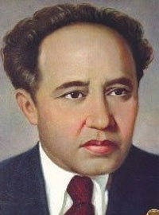
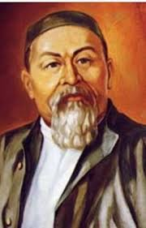
«Я вспоминаю, каким ярким внутренним озарением явилось для меня когда-то встреча с книгами Мухтара Ауэзова.Удивительной силой обладают книги великого художника. Ты открываешь их, а они тебя» Чингиз Айтматов
«Прав оказался Абай Кунанбаев, который покорил не только запад, но и весь мир силой своих мыслей»
Генеральный директор ЮНЕСКО Федерико Майор

Slide 5
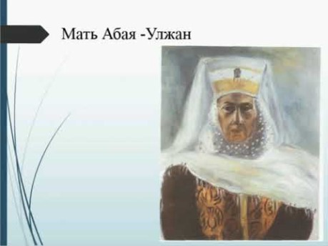
Видео-презентация, посвященная 175-летию Абая Кунанбаева
«Абай – мудрость народа»

Slide 6



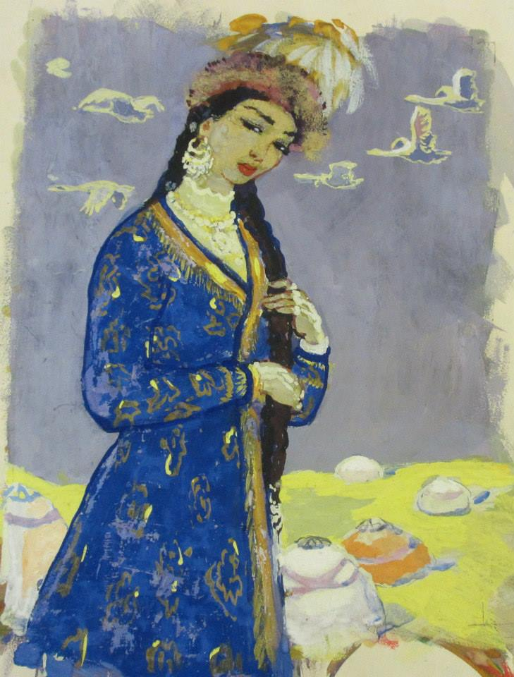
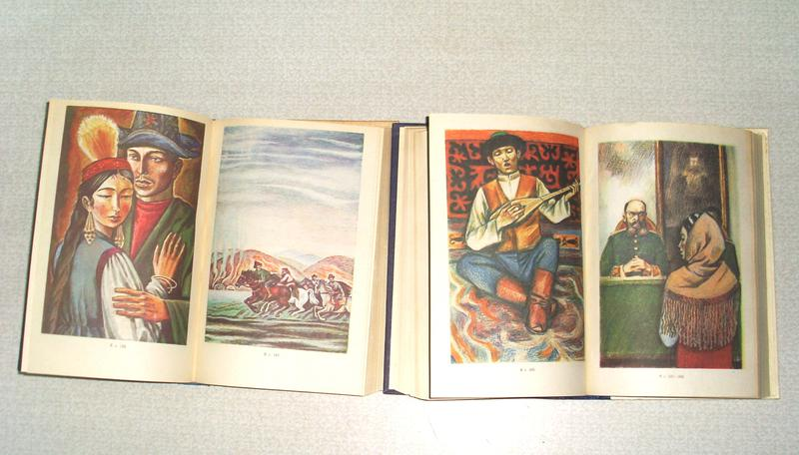
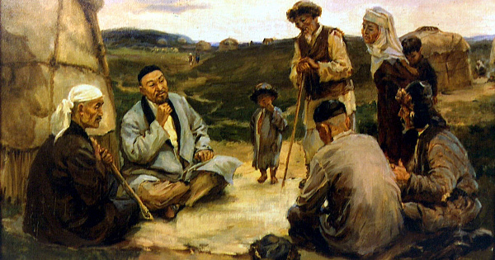

Slide 7
Ознакомление с данными тезисами
1.Не только пейзаж и портрет, но и художественные средства романа подчинены единой цели: яркому изображению характера героев.Так названия глав 1-й книги «Абай»- «Возвращение», «В вихре», «В пути»,
«В дебрях», «По предгорьям», «На подъеме», «В вышине»-выражают последовательные этапы жизни и формирование личности юного Абая, а названия глав 2-й книги – «Перед бродом», «На джайляу», «Взгорьями», «По рытвинам», «На перевале», «На распутье», «На вершине» - характерные моменты жизни и становление характера Абая как поэта.
2. Важным композиционным приемом в произведении М.Ауэзова «Путь Абая» является то, что линия жизни каждого героя связывается с судьбой Абая.

Slide 8
Критерии оценивания | Дескрипторы
Анализирует содержание прозаического произведения, определяет стилистические особенности художественного стиля, с помощью которых автор выражает эмоционально-оценочное отношение | - определяет отношение автора к основным героям; - отвечает на вопросы; - находит художественно-изобразительные средства; - описывает образ М.Ауэзова

Slide 9
Практическая часть
Задание №1 . Распределите, названия каких глав относятся к 1-й книге «Абай»,
а какие - к 2-й ? Заполните таблицу.
Названия глав | 1 книга | 2 книга
1. «Возвращение»
2. «В вихре»
3. «В пути»
4. «Перед бродом»
5. «По предгорьям»
6. «На подъеме»
7. «На распутье»
8. « На перевале»
9. «В дебрях»
10. «По рытвинам»
11. «На вершине»
12. «Взгорьями»
13. «На джайляу»
14. «В вышине»

Slide 10
Проверьте себя!
Названия глав | 1 книга | 2 книга
1. «Возвращение» | +
2. «В вихре» | +
3. «В пути» | +
4. «Перед бродом» |  | +
5. «По предгорьям» | +
6. «На подъеме» | +
7. «На распутье» |  | +
8. « На перевале» |  | +
9. «В дебрях» | +
10. «По рытвинам» |  | +
11. «На вершине» |  | +
12. «Взгорьями» |  | +
13. «На джайляу» |  | +
14. «В вышине» | +

Slide 11

Литературоведческая консультация
Эпилог-заключительная часть художественного произведения , где рассказывается о судьбе героев после изображенных событий.
В первой книге мы встречаем Абая любознательным подростком, скачущим на иноходце в родной аул, а в последней - как бы принимаем незримое участие в панихиде по скончавшемуся на шестидесятом году жизни и оплакиваемому народом поэту.

Slide 12
Практическая часть
Задание №2. Прочитайте замечательный эпилог.
Приближалась осень. Возвращаясь с летних пастбищ, кочевые караваны снова перевалили Чингиз и потянулись один за другим в долины. На земле, где некогда родился Абай, на стоянке аула его матери, неподалеку от зимовки Жидебай, выросли высокие травы, настало время косить. Некогда здесь, на Жидебае, под крылышком старой бабушки Зере и доброй матери Улжан счастливо и беспечно, как маленький жеребенок, рос мальчик Абай. На этих каменистых бугорках и прогалинах, окруженных густыми зарослями высокого чия, он играл и резвился.
Теперь на склоне большого холма, к востоку от зимовки, возник просторный и высокий четырехугольный мавзолей, видимо, воздвигнутый недавно. Внутри, в левом его углу, находится старое высокое надгробие. Поверхность его выветрилась, но грани углов сохранились. На камне начертано имя Оспана. В середине лета возле могилы Оспана появилось еще одно новое, такое же высокое надгробие — здесь похоронен Абай.
Просторный четырехугольный могильник, прохладный и обширный, начисто вытоптанный двор до отказа заполнились навзрыд плачущими людьми.
Когда рыдания людей, оплакивающих Абая, начали утихать, какая-то пожилая женщина громким и скорбным голосом завела поминальный плач.

Slide 13
Затем, когда стала утихать ее песнь, впереди, у самой могилы Абая, возник новый, необычайно мягкий, сильный высокий голос, который струился серебряными переливами. Это плакала прекрасная супруга Абая Айгерим, которую он любил всю жизнь, любил преданно и восхищенно.
- Когда с жалобным криком на Жидебае ты появился, чтобы жить, мать твоя Улжан под защиту тебя взяла. Это одна твоя мать — мир праху ее!
-Сегодня приемлет, как сына, тебя другая бессмертная мать. Отчизна в далекую, светлую жизнь, в бессмертье тебя уведет. Есть дух, над которым смерть не властна. Такая душа у тебя!»
Так пела Айгерим у свежей могилы Абая, утверждая неувядаемую, вечную жизнь его в народе. Серебряный чудный голос навеки замолк у нее в груди. Больше она никогда не пела. Потрясенный и бледный Дармен не сводил глаз с могилы Абая.
И, чувствуя на себе горячее дыхание, Дармен давал ушедшему пламенный обет: «Как золотой клад, буду беречь оставленные вами ростки будущего, отец…Я оправдаю заботу твою, дорогой отец!»
Так в песне-плаче верной своей подруги Абай вступил в бессмертие. Песня Айгерим и произнесенные ее устами слова Дармена стали началом нового искусства, возникшего после Абая. Потому-то в этой песне и совершилось его второе рождение.

Slide 14
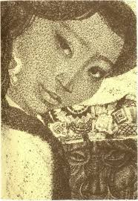
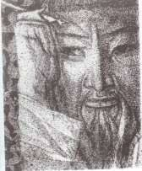
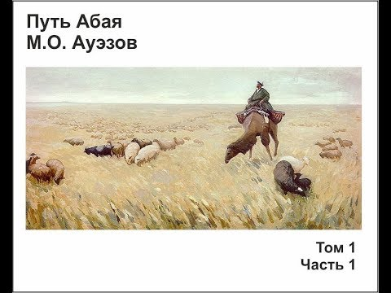
Практическая часть
Задание № 3. Вопросы по эпилогу.
Что слышится в последней песне Айгерим?
Что чувствуется в прощальной клятве Дармена у могилы Абая?
Найдите в тексте элементы описания?
Выпишите три сложноподчиненных предложения.

Slide 15
Проверьте себя!
В последней песне Айгерим, которую Абай любил «преданно и восхищенно», слышится большая скорбь, невыносимая тоска по безвременно ушедшему, дорогому человеку. «Серебряный чудный голос певицы навеки замолк». Это была последняя песня Айгерим. «Больше она никогда не пела».
В прощальной клятве Дармена у могилы Абая чувствуется пламенный обет, клятва , твердое обещание продолжить его бессмертное дело и оправдать надежду, заботу дорогого отца.
«Просторный четырехугольный могильник,прохладный и обширный,начисто вытоптанный двор до отказа заполнились навзрыд плачущими людьми….». «…Впереди , у самой могилы Абая, возник новый, необычайно мягкий, сильный высокий голос, который струился серебряными переливами. Это плакала прекрасная супруга Абая Айгерим…. »
«На земле, где некогда родился Абай, на стоянке аула его матери, неподалеку от зимовки Жидебай , выросли высокие травы….» . «Когда рыдания людей, оплакивающих Абая, начали утихать, какая-то пожилая женщина громким и скорбным голосом завела поминальный плач ». «Когда с жалобным криком на Жидебае ты появился , чтобы жить ,мать твоя Улжан под защиту тебя взяла»

Slide 16
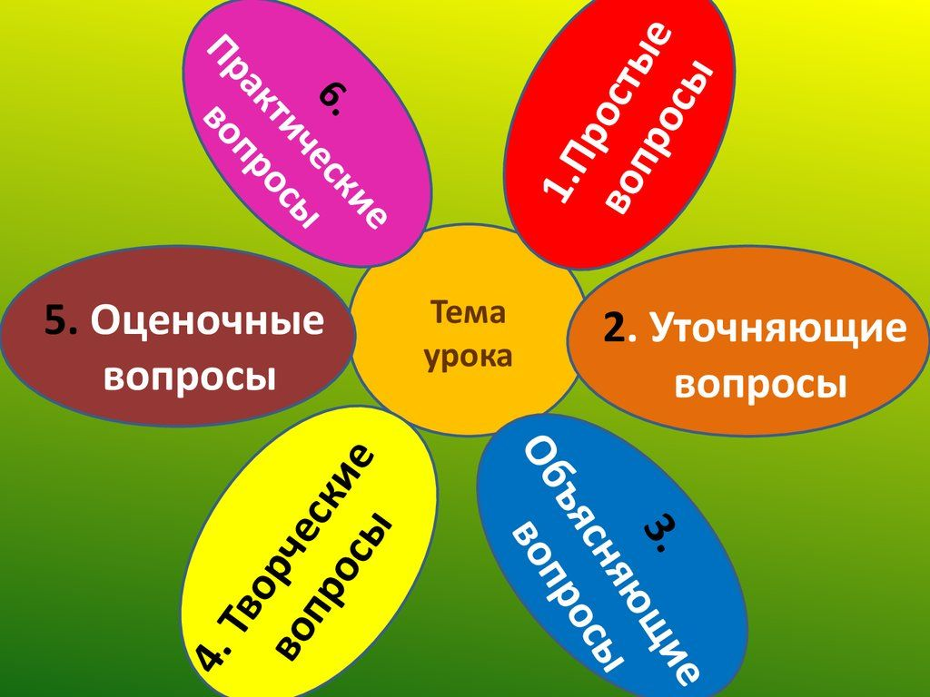
Практическая часть
Задание № 3. Прием «Ромашка Блума».
Выберите тип вопроса и ответьте на него.
Простой вопрос: Когда родился М.Ауэзов?
Уточняющий вопрос : В замечательном эпилоге эпопеи написано : «Так в песне-плаче верной своей подруги Абай вступил в бессмертие..». Дополните и уточните данное высказывание.
Интерпретационный вопрос: Почему наш урок называется «Вершина казахской поэзии» ?
Творческий вопрос: Если бы у вас была возможность взять интервью у автора романа-эпопеи «Путь Абая», какой бы вопрос вы ему задали?
Оценочный вопрос: Почему «Путь Абая» является «энциклопедией казахской жизни»?

Slide 17
Проверьте себя!
М.Ауэзов родился в 1897 году.
Так в песне-плаче верной своей подруги Абай вступил в бессмертие..». Песня Айгерим и произнесенные ее устами слова Дармена стали началом нового искусства, возникшего после Абая. Потому –то в этой песне и совершилось его второе рождение.
Урок наш назван так ,потому что в этом романе автор показал личность поэта-гуманиста Абая Кунанбаева и о всей эпохе в целом, в которую жил и творил великий сын казахского народа.
- Мухтар ага, назовите свое любимое произведение?
5. В романе многогранно показаны стороны жизни и быта казахского народа второй половины 19 века.

Slide 18
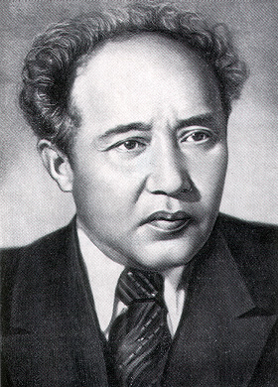
Итог урока Прием «Акрослово»
Цель : описать при помощи прилагательных образ М. Ауэзова на основе прочитанного, изученного, услышанного «пропуска через себя»
«Акрослово» «Ауэзов»
А-
У-
Э-
З-
О-
В-

Slide 19
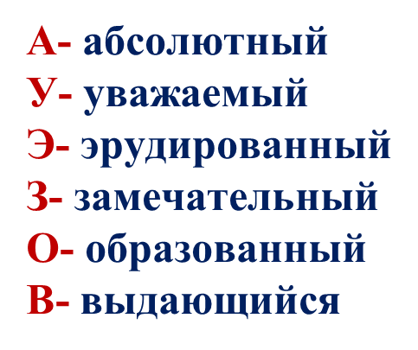
Прием «Акрослово»
«Акрослово» «Ауэзов»

Slide 20

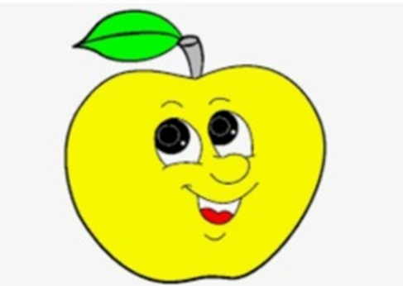
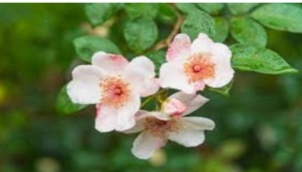
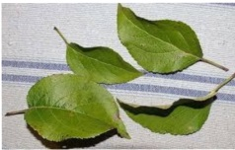
Рефлексия «Дерево успеха»
Яблоко – на уроке многое узнал, для меня
было важно и интересно.
Цветок –понял многое, для меня было полезно.
Листок – были непонятные вопросы, нужно почитать или обсудить с учителем.

Slide 21
Обратная связь
1. Разделитесь на группы. Выберите одну из тем проекта: «Энциклопедия казахской жизни»: «Образ Абая в романе-эпопее М.Ауэзова», «Казахский народ в романе-эпопее», «Женские образы в романе-эпопее», «Молодежь в романе» и защитите его в виде презентации.
Рекомендуемые ресурсы
1. Учебник «Русский язык и литература» 9 класс
«Атамұра» У.А. Жанпейс,А.А. Майбалаева, Г.А. Атембаева
(1 часть) 2019год
2. Bilimland.kz, Daryn.Online

